Slide 1
晋升申请材料

Slide 2
个人简历
姓名 | 王凌翔 | 出生日期 | 1990.03.29 |  | 个人照片（插入）
学历 | 本科 | 毕业院校 | 南京邮电大学
工作经历
NO. | 工作时间 | 公司名称 |  | 职位
1 | 2012.4-2014.4 | 江苏省东方世纪网络信息有限公司 |  | 移动客户端工程师
2 | 2014.5-至今 | 高德软件有限公司 |  | 移动客户端高级工程师
3
个人专业特长及自我评价-简述（10字以内）
学习能力
插入-个人照片(必须有图有真相)

Slide 3
个人信息
姓 名 | 王凌翔 | 员工编号 |  | 8528 | 部 门 | 开发平台技术部 |  | 入职时间 | 2014.5
职 位 | 移动客户端高级工程师 |  |  |  | 子序列 |  | T | 现职级 | 3
参与项目/支撑产品 |  |  | WP SDK，Android 云图
申请晋升
子序列 | T |  |  | 晋升级别 |  | 4

Slide 4
工作成果/业绩描述
入职高德几乎正好一年，因此也同时已在职级T3上停留一年
我的主要工作成果是：
高德Windows端 SDK
高德云图行业解决方案Android App
这一年的绩效评定为：C

Slide 5
高德Windows端 SDK
主要工作内容：
维护已有的WP SILVERLIGHT架构的SDK，论坛解答技术问题
开发全新的Universal Runtime架构的SDK，包括地图SDK，搜索SDK
负责教学视频的录制，做技术培训

Slide 6
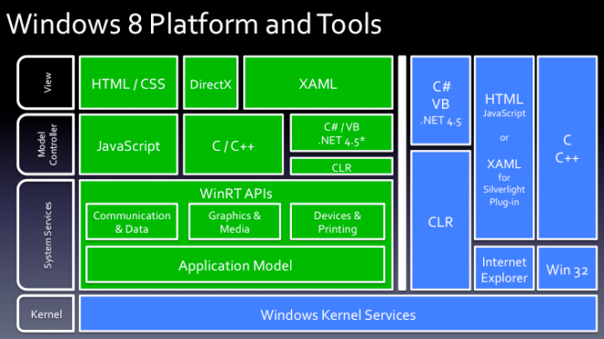
Universal Runtime架构 SDK
项目背景：
跨平台，跨语言的SDK
（1）可以同时运行在
手机
平板
PC
更多（如XBOX，HOLOLENS）
（2）能够同时为C#,C++,VB .NET多种语言调用

Slide 7
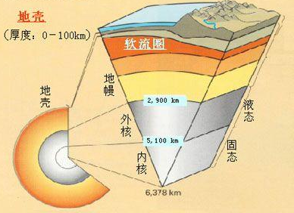
Universal Runtime架构 SDK
我负责的部分：
应用层demo的编写
中间层：
API封装
手势控制
动画
定位
地图事件交互回调事件
Overlay类设计
搜索SDK
全部是
我一人完成
D3D进行渲染
引擎组提供core
D3D连接引擎，进行上部overlay的渲染——我的同事翁乐
底层地图计算引擎——引擎组赵哲

Slide 8
Universal Runtime架构 SDK
产品对比：
横向——没有竞品
纵向——与之前的Silverlight架构做对比
Silverlight | Universal
以前，只针对phone | 现在，各个终端适配特性不同，如鼠标，定位模块等
以前，代码是Android风格 | 现在，我将其改为c#风格，并且与微软的SDK API保持一致
以前，架构逻辑不够清晰 | 现在，更改架构的逻辑，明确分工
以前，性能问题 | 现在，增强性能
以前，使用GoogleProtocolBuffer做搜索库的数据传输 | 现在，为了跨平台性改写成json解析
以前，部署特别困难 | 现在，我学习了extension sdk的打包方式，里面涉及一些powershell script进行自动化，可以做到一键安装

Slide 9
Universal Runtime架构 SDK
主要难点：
动画的变换问题
批量添加点的性能问题
安全鉴权的加解密实现问题

Slide 10
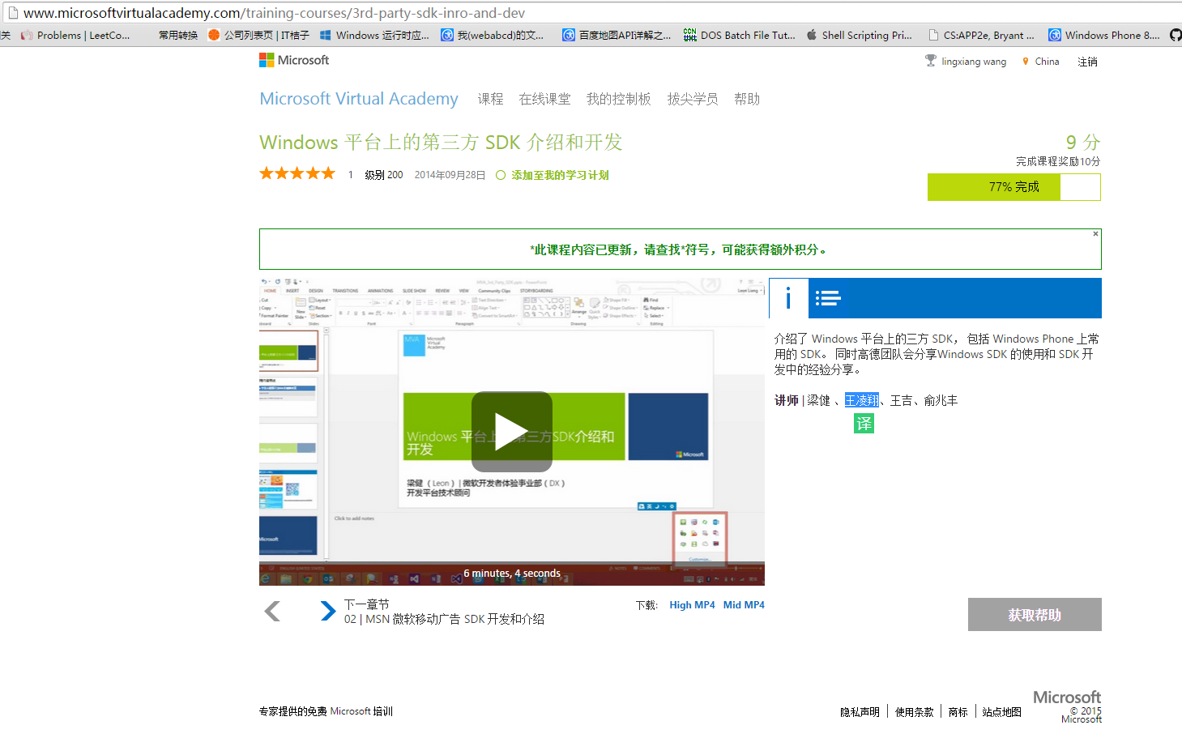
技术培训
http://www.microsoftvirtualacademy.com/training-courses/3rd-party-sdk-inro-and-dev

Slide 11
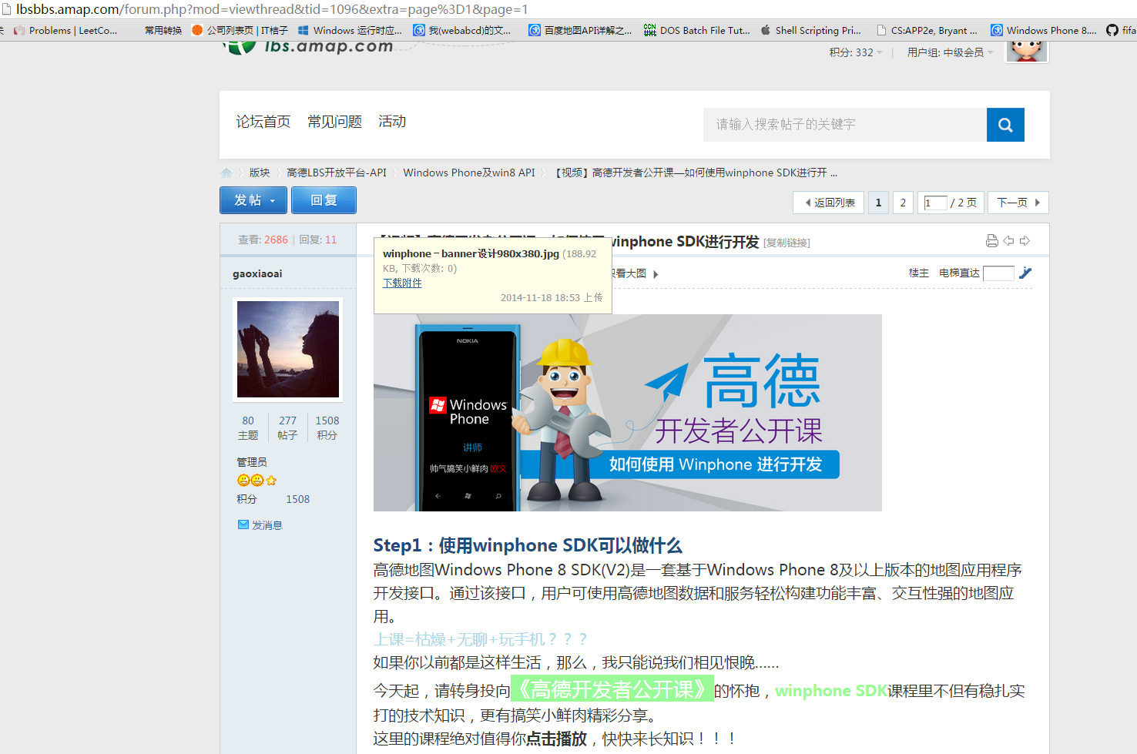
技术培训
http://lbsbbs.amap.com/forum.php?mod=viewthread&tid=1096&extra=page%3D1

Slide 12
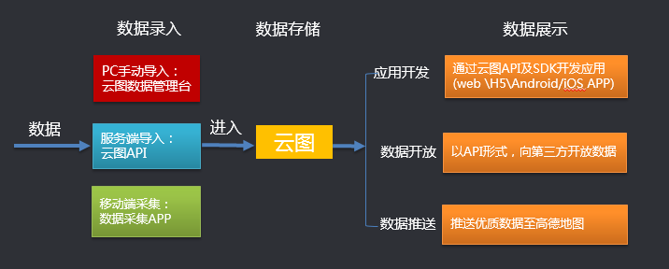
高德云图行业解决方案Android App
项目背景：
帮助开发者实现更快捷方便地实现类美团O2O的APP
时间：
从2015年春节过后
我和同事李根共同完成：

Slide 13
高德云图行业解决方案Android App
我实现的模块：
最一开始的包结构设计，一些通用工具类的编写
启动页
首页，数据列表的展现
市、区选择模块
关键字选择模块
地图展示数据模块

Slide 14
高德云图行业解决方案Android App
项目中遇到的难点以及解决过程：
市、区选择模块
首先，市区选择的数据哪里来？
发现数据落后，于是我使用高德的搜索API进行了获取
存在数据结构不一致的情况
我使用Python进行解析，保证数据文件结构一致
做城市选择的json文件存在一些diff
我继续用Python找出了不能找到的一些城市
通过产品要到了最新的数据文件excel
希望在后续能够用Python进行excel的解析，生成一个统一的数据文件，在合适的时候进行替换

Slide 15
谈一谈为何从Windows到Android
暂时冻结Windows项目
Wp整个生态大环境不好，公司投入资源的缺乏，core停止维护，没有产品需求，没有UIUE交互，PM离职
正好有云图的任务，想为团队做点事情，想证明自己有随时接手Android项目的能力，同时挺好奇Android中很多效果的实现，可以看源码
个人精力的缺乏，工作中来回的切换语言思维确实让我难受
现在的时机并不是很好，是一个空窗期，win8效果不好，win10来临在即，更适合在微软大肆宣传win10的时候推出我们的sdk
不过我已经将其开源，感兴趣的用户可以尝鲜https://github.com/fifa0329/AMapUniversalSDKDemo
接下来要做的事情
继续全心完善Android的O2O行业解决方案，理解如何帮助开发者能够更简单快捷地实现他们所想要的
看一下微软下面的走势，来决定下面的精力分配
我面试的时候就希望未来能够成为架构师，希望继续提高自己的架构能力

Slide 16
个人的软实力称述
执行力
好奇心
持续学习
沟通能力
善于整理
举一反三、抽象总结的能力
乐于分享知识

Slide 17
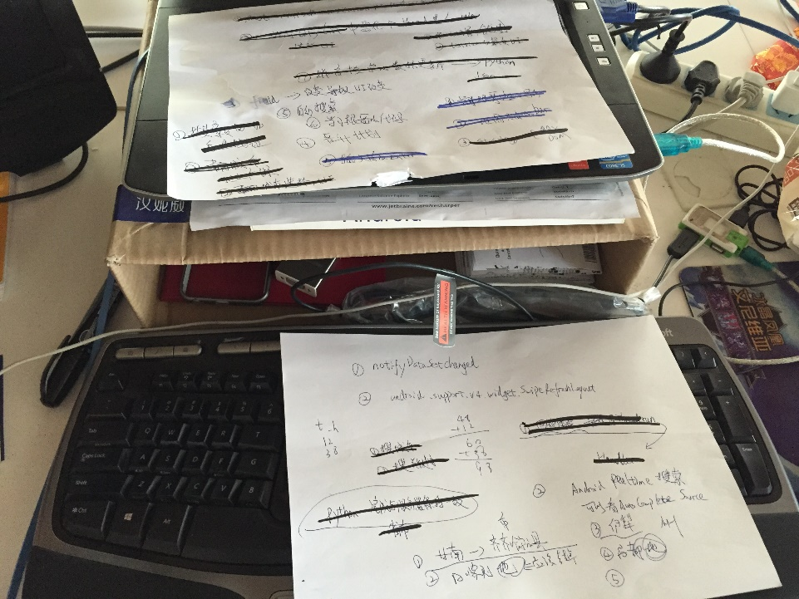
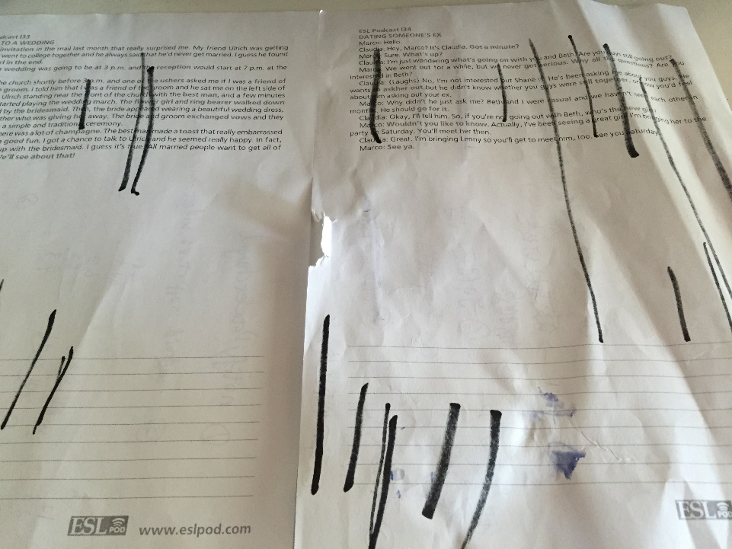
个人的软实力称述
执行力——TODO
好奇心——会了解有哪些更好的方法，有什么书籍系统介绍
持续学习——英语

Slide 18
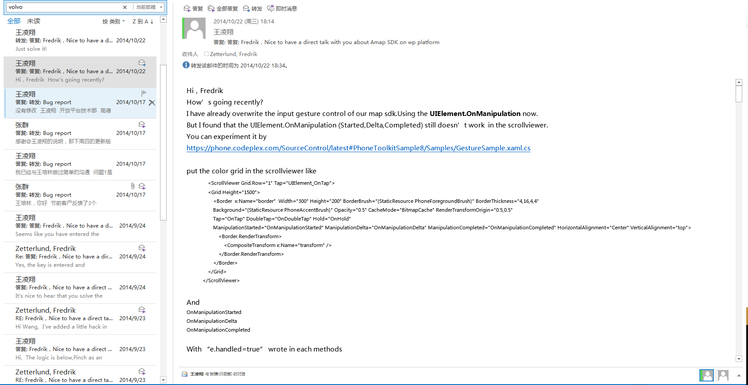
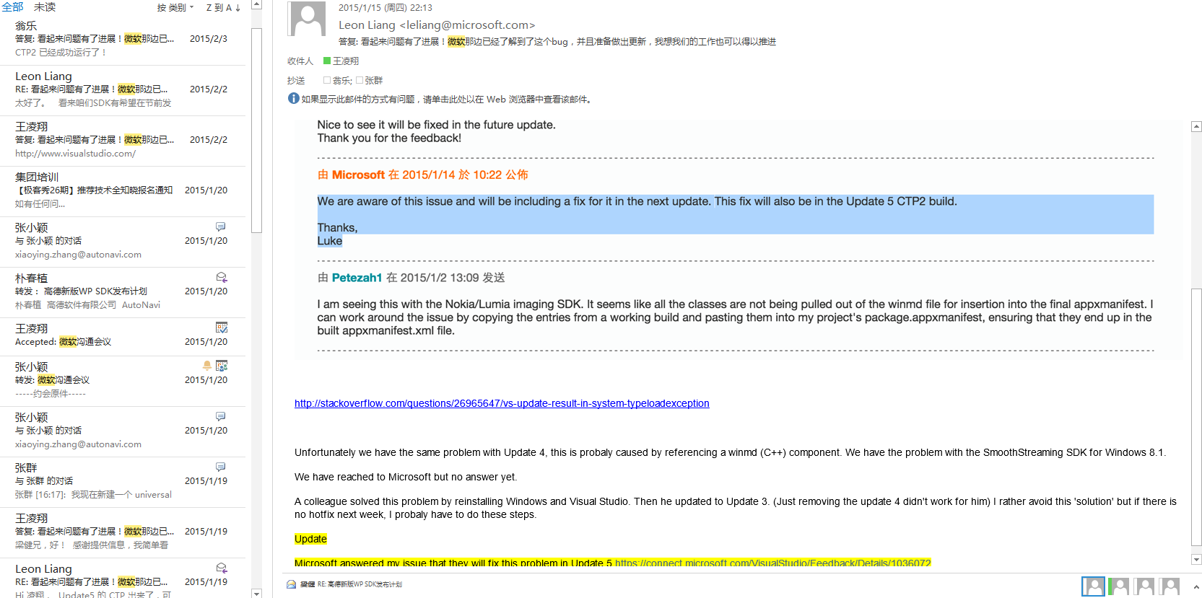
个人的软实力称述
沟通能力

Slide 19
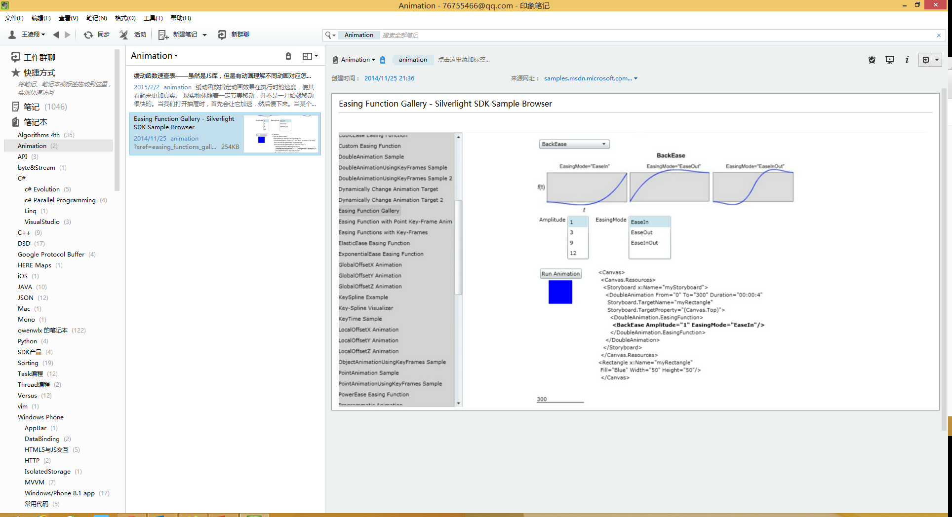
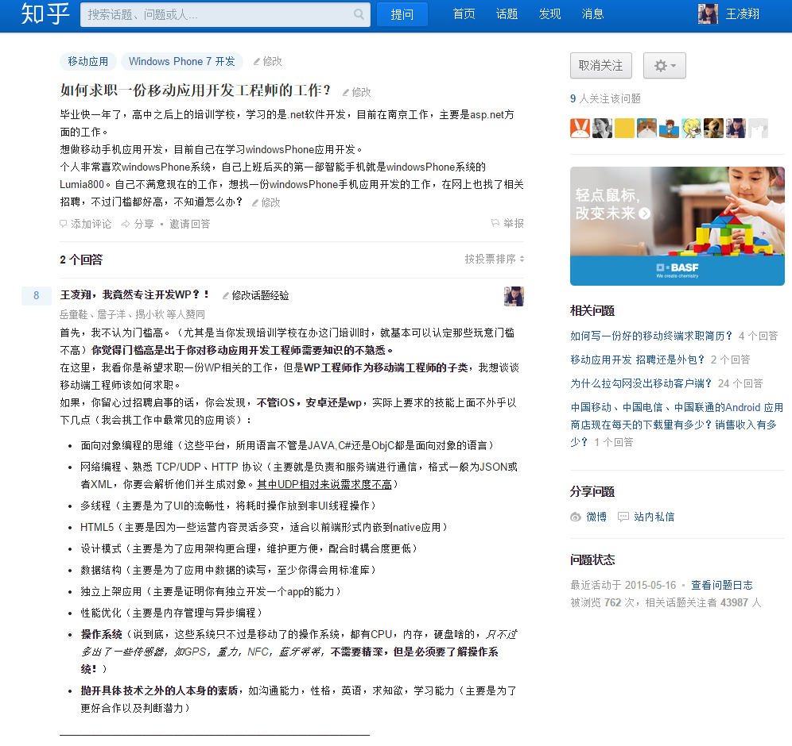
个人的软实力称述
善于整理
举一反三、抽象总结的能力
乐于分享知识
http://www.zhihu.com/question/20933289

Slide 20
建议
针对工作中遇到的问题或挑战，是否需要资源支持，您有什么好的建议，请描述
鉴于SDK产品的特殊性，关于测试应该更多地运用自动化的单元测试，而不是测试应用的白盒测试

Slide 21
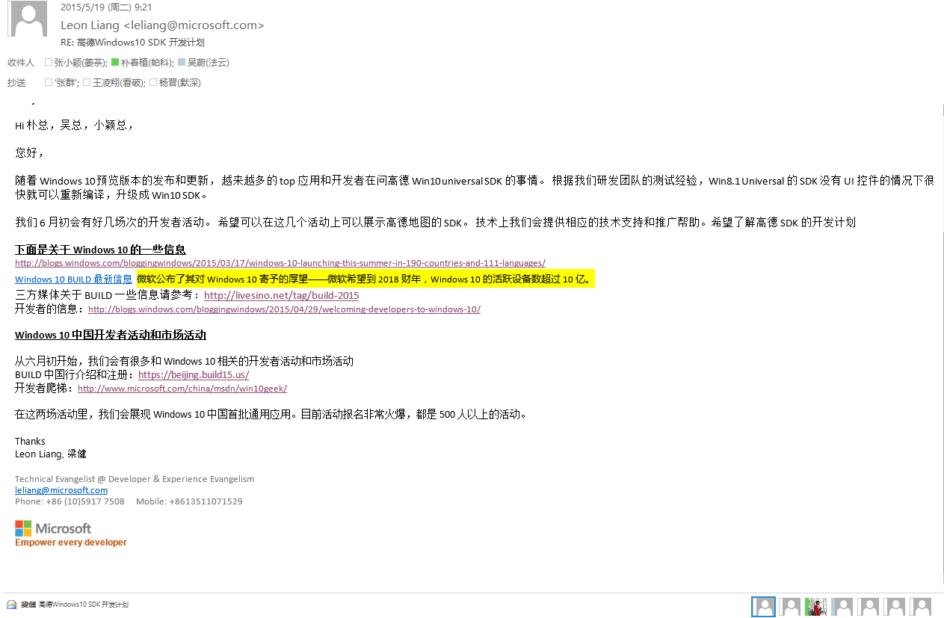
建议
针对工作中遇到的问题或挑战，是否需要资源支持，您有什么好的建议，请描述

Slide 22
THE END
感谢，再见！

